Slide 1

YNG LATAM
Strategic Planning
FY 26 – 27
Bogotá, 13 junio 2026 · 09:00 – 14:15
Facilitado por Pablo Sardi · Game Plan Coach · Experto externo
Powered by Nirvana AI

Slide 2
FACILITADOR · GAME PLAN COACH
El plan no cambia nada.
Las personas que lo viven con convicción, sí.
Un plan claro
Compromisos reales
Un PlayBook
SMART goals con número y fecha — sin ambigüedad
Cada portfolio sale con owners y KPIs definidos
Documento vivo que guía el trabajo del board este año
Pablo Sardi · YPO LATAM Regional Chair · Game Plan Coach

Slide 3
JOURNEY OF A COACH
10
2015
2016
Miembro YPO
Ch. & Regions Council
2017
2018
YPO Council
Membership Advisor
2019
2020
años en YPO.
ASR Chair
Chapter Chair
2021
2022
10 roles · Colombia → LATAM → Global
LATAM Regional Chair ★
Learning Officer
2023
2024
Engagement Officer
Mentoring Officer
"El plan no cambia nada. Las personas que lo viven con convicción, sí."
2026
Game Plan Coach ★
— Pablo Sardi · Game Plan Coach certificado

Slide 4
AGENDA · BOGOTÁ · 13 JUNIO 2026
El plan para hoy.
5 horas · 1 propósito — salir con tu PlayBook
09:00 – 09:20
Intro · GamePlan · GRIT
Pablo Sardi · Game Plan Coach
09:20 – 10:00
State of the Region · FY 25-26
Data real · 2,813 elegibles
10:00 – 11:00
Deep Dive #1 — Foros
Hoy → Futuro → 3 acciones → Owner · KPI
11:00
— Break · 15 min —
11:15 – 12:15
Deep Dive #2 — Membresía
Hoy → Futuro → 3 acciones → Owner · KPI
12:15 – 13:15
— Almuerzo · 60 min —
13:15 – 13:45
Learning · Reactivar FY 26-27
Pablo Sardi
13:45 – 14:15
KPIs por Portafolio
Pablo Sardi · SMART Goals · Con número

Slide 5
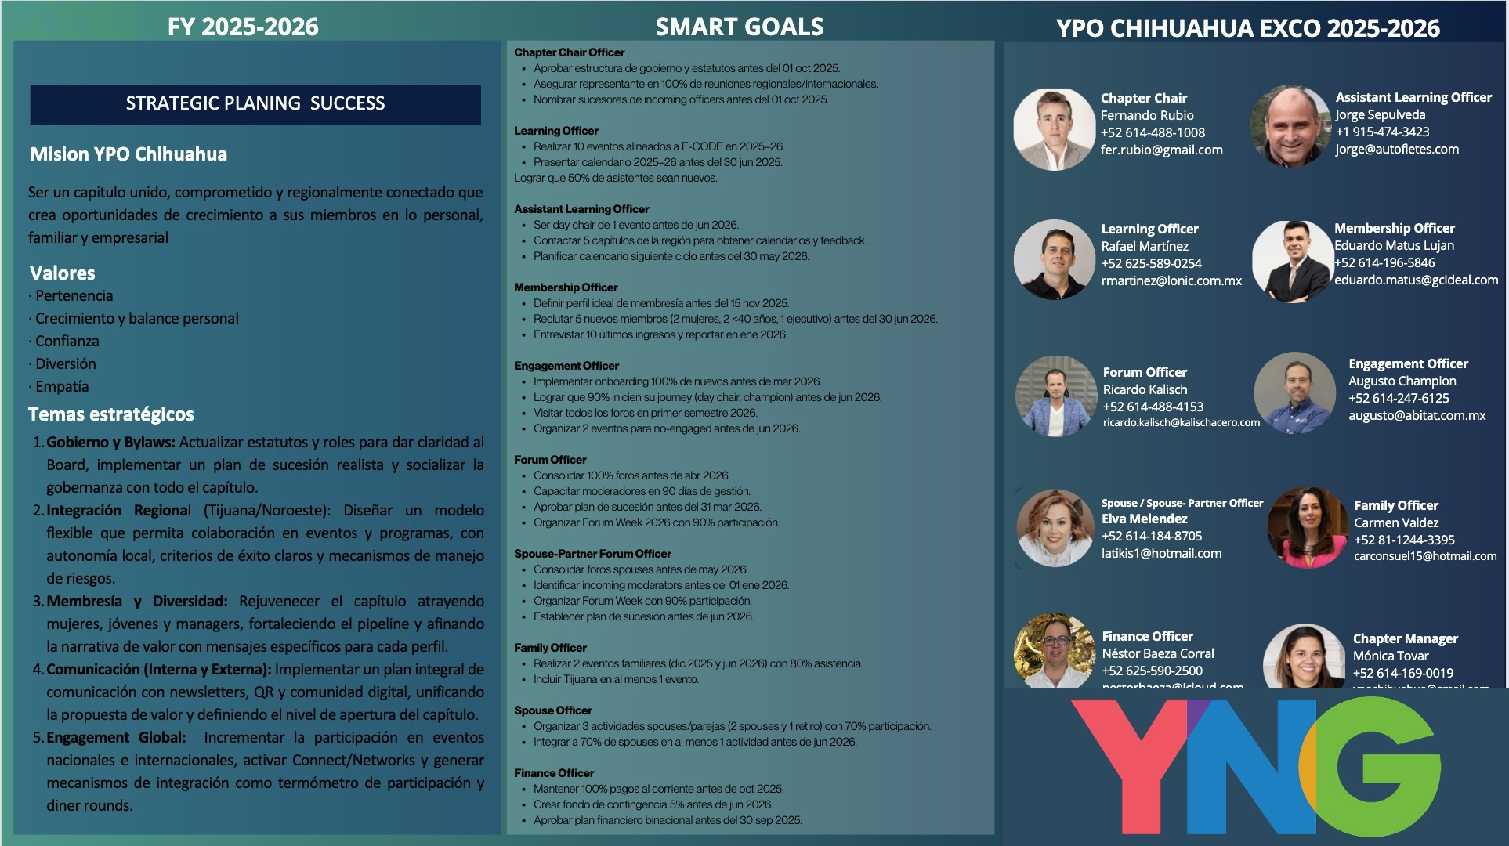

Slide 6
YPO CORE VALUES · GAME PLAN COACH
What is Servant Leadership?

Slide 7
DATA · FY 25-26 · NIRVANA AI ANALYSIS
YNG LATAM en números
3 años de crecimiento consecutivo — 22% → 27% → 31% enrollment
2,813
876
1,937
Total Elegibles LATAM
Enrolled FY 26
Sin activar (oportunidad)
6
22
31%
Foros Regionales
Grupos Locales Activos
Enrollment Rate FY26
LATAM pasó de 22% → 27% → 31% en 3 años. Potencial sin activar: 1,937 elegibles.

Slide 8
CONTEXTO GLOBAL · YNG 2026
¿Dónde estamos vs. el mundo?
LATAM creció — y tiene el camino más claro para llegar al top
South Asia
61%
LA TENDENCIA DE LATAM
22% → 27% → 31%
Middle East
47%
3 años consecutivos
Africa
46%
LA PREGUNTA DE HOY
31% → Top 3
LATAM (nosotros)
31%
¿Cómo llegamos?
Europe
27%
LA OPORTUNIDAD
Mid-America US
22%
1,937 elegibles
Sin activar en LATAM

Slide 9
DATA · MEMBRESÍA
El gap de activación
Los países con mayor oportunidad — y los más críticos
🇧🇷 Brazil
14%
🇨🇴 Colombia
18%
🇲🇽 Guadalajara
17%
🇵🇦 Panama
⚡ CRÍTICO
🇦🇷 Argentina
⚡ CRÍTICO
🇵🇪 Peru
⚡ CRÍTICO
🇪🇨 Ecuador
8%
🇲🇽 Monterrey
16%

Slide 10
DATA · BOARD FEEDBACK 2026
Lo que ustedes dijeron
Respuestas reales del board saliente — sin filtro
✓ Qué funcionó
✗ Qué cambiaríamos
Exchange Brasil — mencionado por el 100% del board
Comunicación board → capítulos locales pendiente
Autonomía del board y cultura de accountability
Más eventos regionales — el Exchange no puede ser el único
KPIs + reuniones periódicas mantuvieron al equipo alineado
Eventos de carrera y desarrollo profesional (pedido explícito)
Alta accesibilidad de board members: 4.7/5
Learning: 0 eventos regionales propios en FY 25-26
"El Exchange fue el momento que nos unió. ¿Cómo multiplicamos esa energía?"

Slide 11
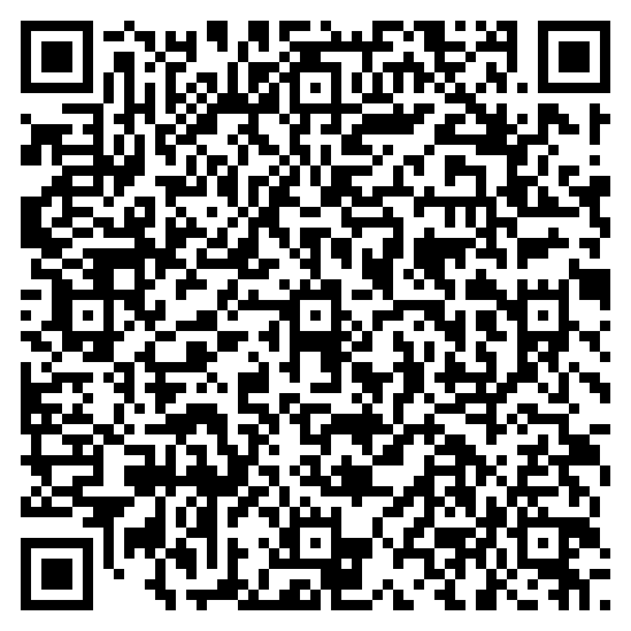
TU TURNO
¿Qué está funcionando? ¿Qué no?
Escanea · Responde en 2 minutos · Tu voz define el rumbo
🟢 ¿Qué iniciativas del año pasado deberían continuar?
🔴 ¿Qué dejamos de hacer o necesita cambiar?
💡 ¿Qué nunca hemos hecho y deberíamos intentar este año?
forms.gle · YNG LATAM Board Feedback 2026

Slide 12
TEMAS ESTRATÉGICOS
Nuestros 2 focos este año
Confirmados hoy — basados en data + tu input
TEMA 1
TEMA 2
Foros
Membresía
LATAM tiene 2,813 elegibles y solo 6 foros regionales. El foro es el alma de YNG — más miembros necesitan acceder a esta experiencia transformadora.
876 enrolled de 2,813 elegibles. Pasamos de 22% → 27% → 31% en 3 años. Brasil y Centroamérica tienen el mayor potencial sin activar.
↑ Expandir cobertura regional
↑ De 31% → 38% FY 26-27

Slide 13
DEEP DIVE #1 · 10:00 – 11:00
Foros
Hoy → Futuro → 3 acciones → Owner · KPI
HOY
FUTURO · Jun 2027
6
9+
foros regionales activos
→
foros en LATAM
~10% de paying members en foros Concentrado en Brazil · Colombia · México 0 foros en: Argentina · Panamá · Perú · Costa Rica
20%+ de paying members en foros Presencia en 10+ países 3 nuevos foros lanzados FY 26-27
3 ACCIONES · Owner · KPI
1
Acción · se define en sesión Owner: _____ · KPI: _____
2
Acción · se define en sesión Owner: _____ · KPI: _____
3
Acción · se define en sesión Owner: _____ · KPI: _____

Slide 14
DEEP DIVE #2 · 11:15 – 12:15
Membresía
Hoy → Futuro → 3 acciones → Owner · KPI
HOY
FUTURO · Jun 2027
31%
38%
enrollment LATAM
→
enrollment LATAM
876 paying / 2,813 elegibles Brazil: 14% · Panama: 9% · Peru: 2% 1,937 elegibles sin activar
~1,070 paying members Brazil: 22%+ · Cerrar brecha CRÍTICOS +194 nuevos paying en FY 26-27
3 ACCIONES · Owner · KPI
1
Acción · se define en sesión Owner: _____ · KPI: _____
2
Acción · se define en sesión Owner: _____ · KPI: _____
3
Acción · se define en sesión Owner: _____ · KPI: _____

Slide 15
VISIÓN ESTRATÉGICA · FY 25-26
Big Bold Objectives
Los 3 compromisos que definen quiénes somos como board
01
02
03
Best of the Best
United in Diversity
The Benchmark Board
Ser el board de YNG que marca el estándar a nivel mundial — en resultados, procesos y cultura
22 países, culturas y realidades — convertimos esa diversidad en nuestra ventaja más poderosa
Cada portfolio con KPIs medibles, owners claros y resultados verificables en cada board meeting
YNG LATAM · Strategic Board FY 25-26

Slide 16
SMART GOALS · FY 26-27
Compromisos por portfolio
3 goals por portfolio · Con número · Con fecha
RC
LATAM Chair
1 meta · número / fecha
2 meta · número / fecha
3 meta · número / fecha
Ricardo Chavez · Peru
SS
Membership
1 meta · número / fecha
2 meta · número / fecha
3 meta · número / fecha
Sebastian Sayagues · Costa Rica
DD
Forum Officer
1 meta · número / fecha
2 meta · número / fecha
3 meta · número / fecha
Daniela Dassum · Ecuador
SB
Engagement
1 meta · número / fecha
2 meta · número / fecha
3 meta · número / fecha
Sophia Brenneken · Brazil
GH
Learning
1 meta · número / fecha
2 meta · número / fecha
3 meta · número / fecha
Guerrero · Harb

Slide 17
PLAYBOOK FY 26-27 · EL RESULTADO DE HOY
Cada portfolio sale con esto.
No lo armamos en otro momento — sale de aquí
Mission & Vision
Big Bold Objectives
La dirección compartida del board FY 26-27
Los 3 BBOs que guían todas las decisiones
SMART Goals
Directorio
3 goals por portfolio con número, owner y fecha
Contactos del board + reuniones de revisión

Slide 18
SMART GOALS · NIRVANA AI
5 letras. Sin excusas.
Un SMART goal no es un deseo. Es una promesa medible.
S
M
A
R
T
Específico
Medible
Alcanzable
Relevante
Tiempo
Si no puedes explicarlo sin 'mejorar', empieza de nuevo.
Sin número no es un goal. Es poesía.
Ambicioso sí. Imposible no.
¿Le importa a YNG LATAM o solo a mí?
'Pronto' no existe en el calendario.
❌ 'Mejorar la comunicación'
❌ 'Crecer la membresía'
❌ '+300% miembros hoy'
❌ 'Aprender liderazgo'
❌ 'Fin de año'
✅ 'Reporte mensual a 22 capítulos'
✅ 'De 420 a 520 paying'
✅ '+24% paying en FY 26-27'
✅ '3 foros en países sin foro'
✅ '31 marzo 2027'
Regla de oro: si no puedes marcar el día en el calendario, no es un SMART goal.

Slide 19
VALIDADOR · NIRVANA AI
Ahora valida tus goals
Copia el prompt → abre cualquier AI gratuito → pega + tu goal
Eres un coach de SMART Goals para el board de YNG LATAM. Responde en el idioma en que te escriben. Al recibir un goal responde: S — ¿Específico? ¿Se sabe QUÉ y QUIÉN? M — ¿Hay un número concreto? A — ¿Es realista? R — ¿Conecta con el portfolio? T — ¿Tiene fecha exacta? Luego reescribe el goal de forma SMART.
Claude.ai → claude.ai
ChatGPT → chatgpt.com
Gemini → gemini.google.com

Slide 20
¿Qué fue lo más útil de hoy y cómo te ayuda a liderar YNG LATAM?
Thank you.
📋 Playbook en 48h
📊 KPIs en cada board meeting
✅ Validar SMART goals con AI
Powered by Nirvana AI · YNG LATAM · Bogotá, junio 2026

